Slide 1

Sistema Gerenciador de Workflow
Integrantes: Gustavo Tavares
João Lúcio Cardozo
Thiago Pires
Orientador: Prof. MSc. Candido Guerrero

Slide 2
Agenda
Introdução
Motivação
Características do Sistema
Frameworks
Arquitetura
Protótipo
Conclusão
Debate

Slide 3
Introdução
Histórico
Definição
...
...
...

Slide 4
Motivação
Recursos Limitados
...
...
...

Slide 5
Características do Sistema
Licença gratuita
Plataforma Web
Automação de fluxos de trabalho
Envio de e-mails
Customização

Slide 6

Frameworks
Prototype Javascript – 1.6.0.3
Script.aculo.us Javascript – 1.8.2
DWR – 2.0.5
Struts – 1.3.8
Spring – 2.5
Hibernate – 3.3.1

Slide 7
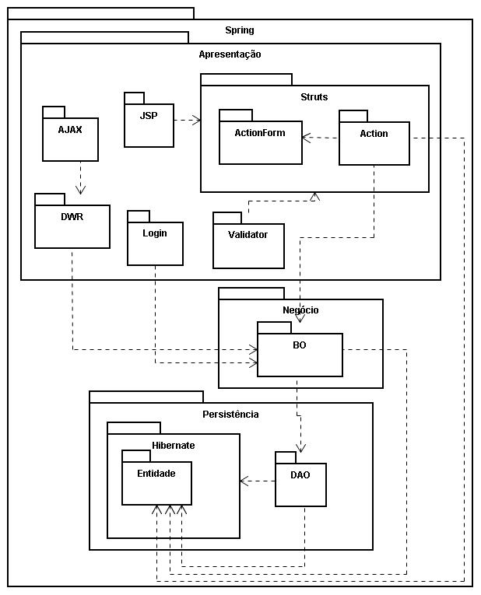
Arquitetura

Slide 8
Protótipo
Demonstração do protótipo:
<input type=“image” value=“C:\prototipo.jpeg” onclick=“Effect.pulsate();” />

Slide 9
Conclusão
Futuras Versões
  Módulo de Relatórios
  Integração dos dados via LDAP
Dificuldades Encontradas
Conhecimento Adquirido
Avaliação Geral

Slide 10

Debate
Dúvidas?
Sugestões?

Slide 11
Agradecimento
Obrigado a todos pela presença.

